Slide 1


JAVA大作业展示
五子棋小游戏
指导教师：刘嘉欣
姓名：余辰民
日期：2024-12-20

Slide 2
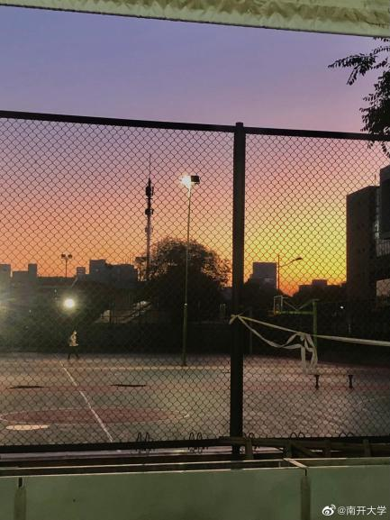
01
背景
02
设计思路
目录
03
实现效果
CONTENTS
04
总结与展望
05
致谢
允公允能 日新月异

Slide 3

1
背景
Background
允公允能 日新月异

Slide 4
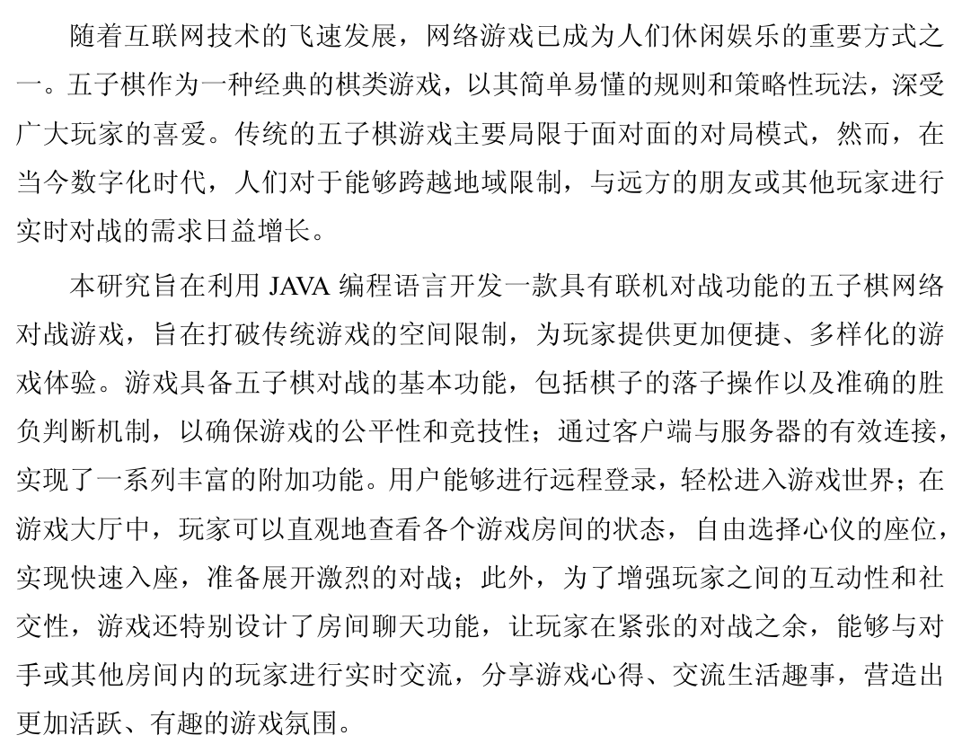
基于JAVA的五子棋小游戏
JAVA-basedGobanggame
背景

Slide 5
基于JAVA的五子棋小游戏
JAVA-basedGobanggame
背景

Slide 6
2
设计思路
Design Ideas
允公允能 日新月异

Slide 7
基于JAVA的五子棋小游戏
JAVA-basedGobanggame
设计思路
回想一下之前玩过的五子棋小游戏，大致分为登录界面、房间界面、游戏界面。以这三个界面为基础，设三个类LoginWindow、UserHouse、GameWindow，在类内实现完成基本页面布局后通过new和setVisible跳转下一个界面，来实现基本游戏框架。

Slide 8
基于JAVA的五子棋小游戏
JAVA-basedGobanggame
LoginWindow
创建一个五子棋游戏的登录界面，用户可以在该界面输入用户名，选择头像，并通过按钮进行连接、重置和退出操作。对用户输入的用户名进行合法性验证，当用户点击连接按钮且输入合法时，进入游戏大厅界面。
整体采用边框布局（BorderLayout），将界面分为上、中、下三个区域。北部区域用于显示提示信息和输入框相关的组件，采用内部的边框布局和网格布局来组织用户名和头像相关的标签和文本框。中部区域用于显示可选头像，采用绝对布局（null）来精确放置头像按钮。南部区域用于放置操作按钮（连接、重置、退出），采用流式布局（FlowLayout）来排列按钮。

Slide 9
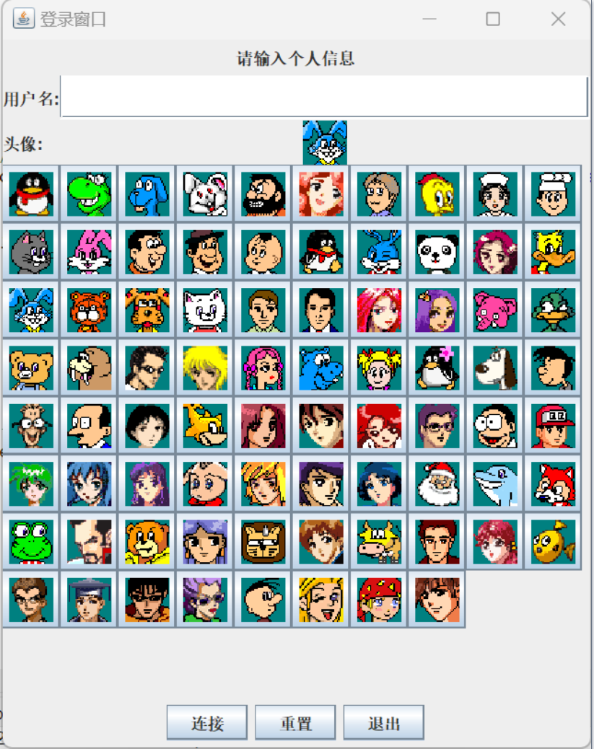
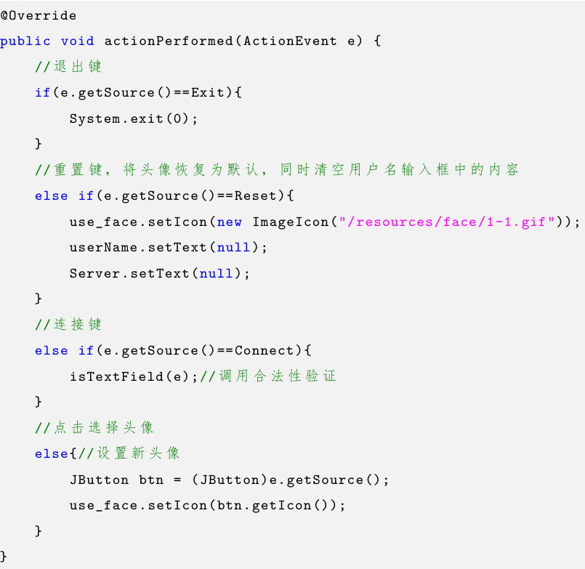
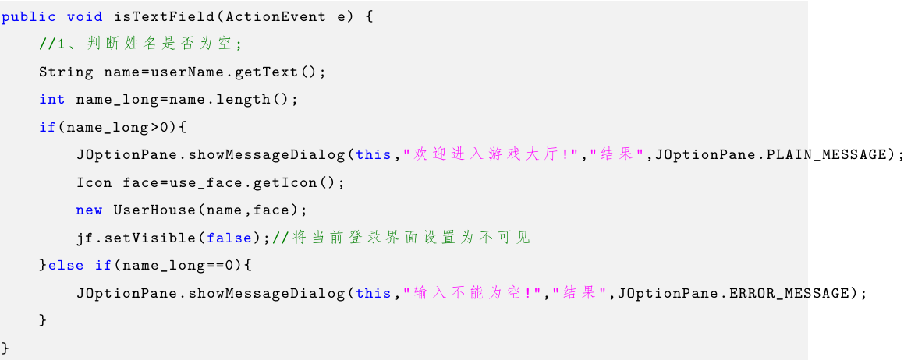
基于JAVA的五子棋小游戏
JAVA-basedGobanggame
LoginWindow

Slide 10
基于JAVA的五子棋小游戏
JAVA-basedGobanggame
UserHouse
构建五子棋游戏登录后的房间界面，该界面要展示用户信息（头像、用户名）、提供游戏操作按钮（开始游戏、自动入座、退出游戏、退出登录），同时呈现游戏座位布局情况，方便玩家入座参与游戏。实现与服务器的交互功能，包括连接服务器、向服务器发送用户操作相关信息（如入座、开始游戏等指令）以及接收服务器传来的数据并进行相应处理（如更新座位状态、显示欢迎信息）。

Slide 11
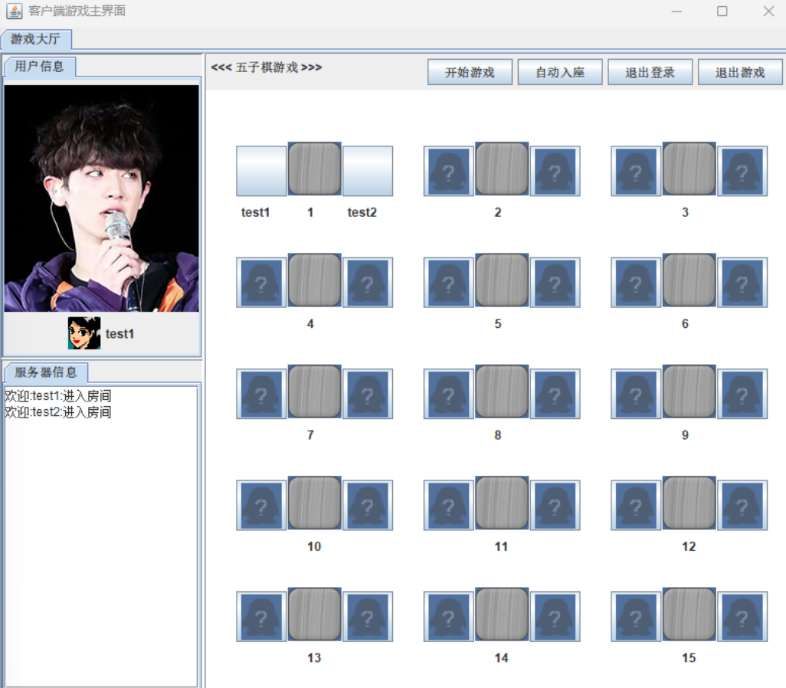
基于JAVA的五子棋小游戏
JAVA-basedGobanggame
UserHouse

Slide 12
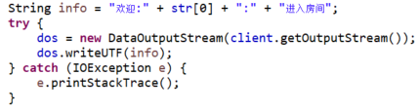
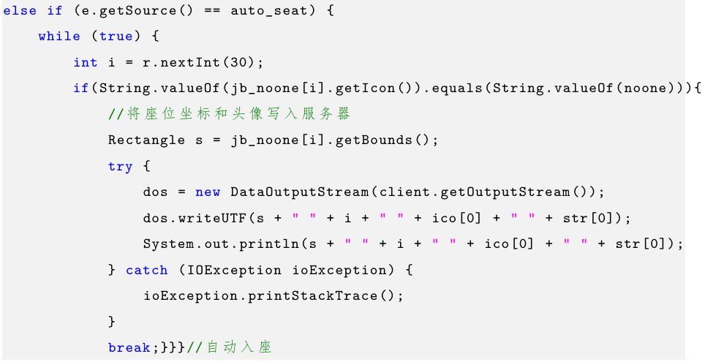

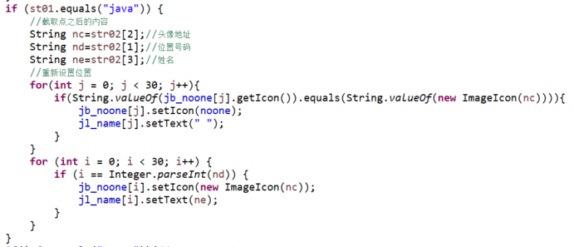
基于JAVA的五子棋小游戏
JAVA-basedGobanggame
UserHouse

Slide 13
基于JAVA的五子棋小游戏
JAVA-basedGobanggame
GameWindow
构建五子棋游戏进行时的界面，集成游戏相关的功能组件及布局，将界面划分为展示玩家自身与对手信息的区域、聊天区域、游戏棋盘区域以及操作按钮区域等，同时实现与服务器的连接及数据交互功能，以保证游戏过程中的信息更新与同步，例如接收服务器消息以及向服务器发送玩家操作相关信息等。

Slide 14
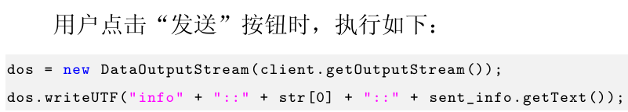
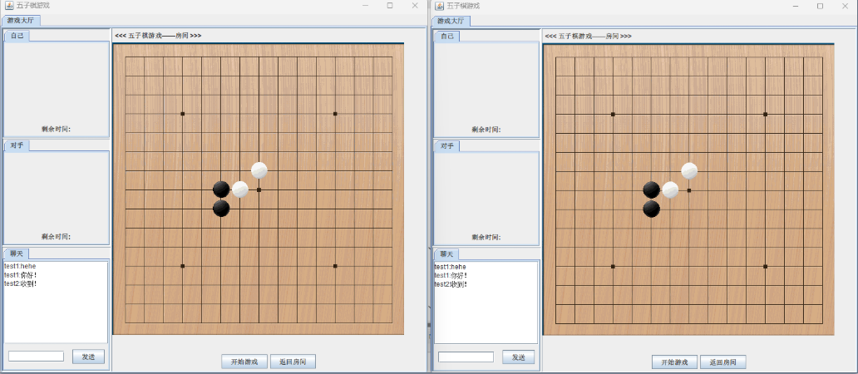
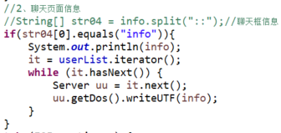
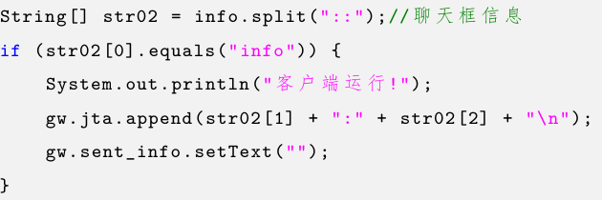
基于JAVA的五子棋小游戏
JAVA-basedGobanggame
聊天交互的实现

Slide 15
3
实现效果
Realized effects of program operation
允公允能 日新月异

Slide 16
基于JAVA的五子棋小游戏
JAVA-basedGobanggame
实现效果

Slide 17
基于JAVA的五子棋小游戏
JAVA-basedGobanggame
背景

Slide 18
4
总结与展望
Summary and outlook
允公允能 日新月异

Slide 19
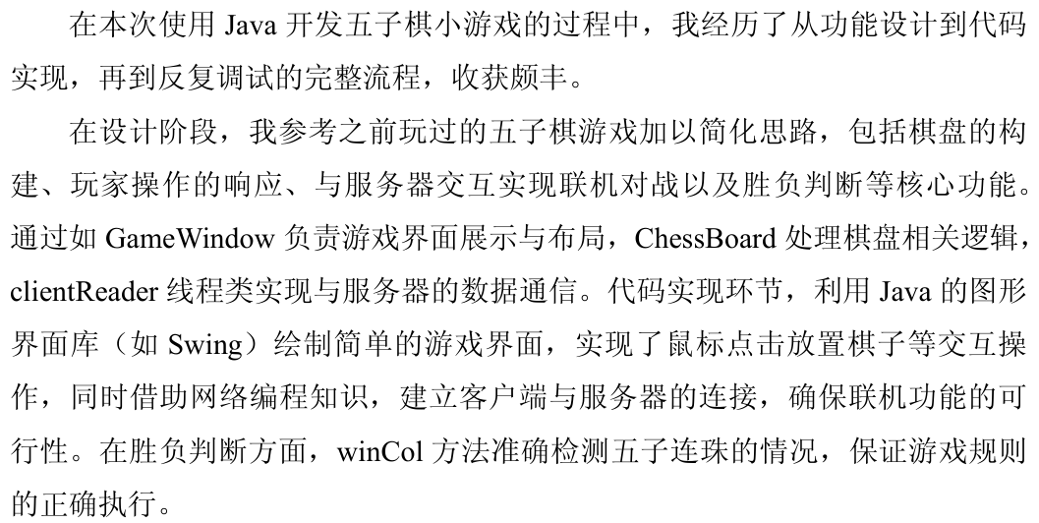
基于JAVA的五子棋小游戏
JAVA-basedGobanggame
总结与展望

Slide 20
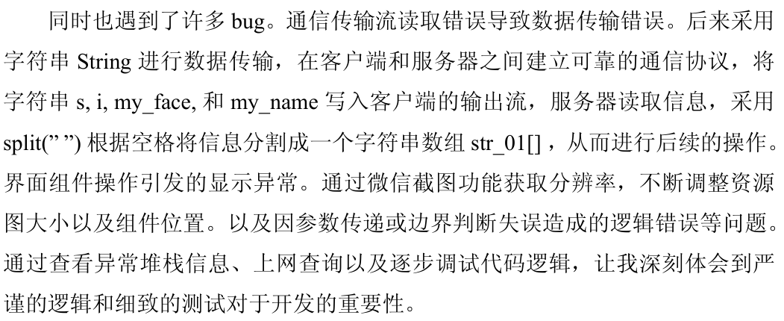
基于JAVA的五子棋小游戏
JAVA-basedGobanggame
总结与展望

Slide 21
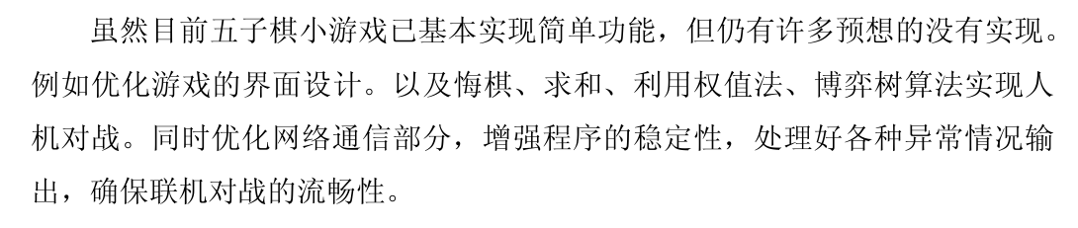
基于JAVA的五子棋小游戏
JAVA-basedGobanggame
总结与展望

Slide 22
汇报结束 感谢聆听！
THANK YOU FOR YOUR LISTENING!
指导教师：刘嘉欣
姓名：余辰民
日期：2024-12-20

